Slide 1
Apresentação 3
Primeiras civilizações e impérios
Antiguidade
As primeiras cidades
A sociedade suméria
O Império egípcio (Alto Egito e Baixo Egito)
Sociedade e poder
A pirâmide social egípcia
A importância da religião

Slide 2
O que é Antiguidade?
- Marco inicial: invenção da escrita (cerca de 4 mil anos atrás);
- Marco final: Queda do Império Romano (século V).
Alguns historiadores subdividem o estudo desse período de acordo com as civilizações que estudam. Veja o esquema ao lado.
Antiguidade Oriental
mesopotâmicos, chineses, indianos, entre outros
Antiguidade Clássica
gregos e romanos

Slide 3
As primeiras cidades
Expansão da agricultura: desenvolvimento do comércio e o aparecimento de novas profissões.
Surgimento de comerciantes, de artesãos e de pessoas encarregadas do transporte de mercadorias.
Crescimento das aldeias e o surgimento das primeiras cidades há cerca de 4000 a.C.

Slide 4
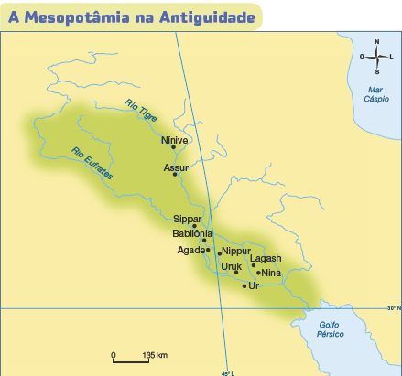
Mesopotâmia
Mesopotâmia, palavra que significa “entre rios”.
Localizava-se no Oriente Médio, entre os rios Tigre e Eufrates.
As cheias dos rios inundavam suas margens, fertilizando o solo da Mesopotâmia.
Fonte: BLACK, Jeremy (Ed.). World History Atlas. Londres: Dorting Kindesley, 2005, p. 220.

Slide 5
Os sumérios
Foram os primeiros povos a se fixar na Mesopotâmia, por volta de 8500 a.C.
Influenciaram outros povos até serem dominados pelos acadianos, em 2350 a.C.
Desapareceram por volta de 1900 a.C.

Slide 6
Algumas realizações sumérias
Obras hidráulicas
Diques, açudes e canais para irrigação
Agricultura
Invenção do arado de cobre
Cultura
Criação da escrita cuneiforme

Slide 7
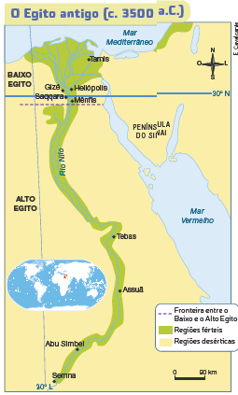
O Alto e o Baixo Egito
Pequenas comunidades (nomos) instaladas ao longo do rio Nilo desde 8500 a.C.
Por volta de 3500 a.C., os nomos foram unificados em dois reinos: o do Alto e o do Baixo Egito.
Alto Egito abrangia a nascente do Nilo e seu curso médio.
Baixo Egito abrangia o delta do rio.
Fonte: KINDER, Hermann; HILGEMANN, Werner. The Penguin
Atlas of World History. Londres: Penguin, 2003. p. 22.

Slide 8
O Império Egito
Antigo Império (2700 a.C. a 2181 a.C.)
Novo Império (1570 a.C. a 1069 a.C.)
Médio Império (2040 a.C. a 1782 a.C.)
- Capital na cidade de Mênfis;
- Construção de grandes pirâmides, aprimoramento de técnicas (agrícolas e de irrigação).
- Capital na cidade de Tebas;
- Maior desenvolvimento da escrita hieroglífica.
- Política de expansão territorial.

Slide 9
A sociedade egípcia
O Egito era uma sociedade estratificada.
No topo da hierarquia social, encontrava-se o faraó, o chefe de governo.
Faraó
Família do faraó
Altos funcionários, os sumos sacerdotes
Serventes, camponeses e escravos
Soldados, escribas, sacerdotes e artesãos

Slide 10
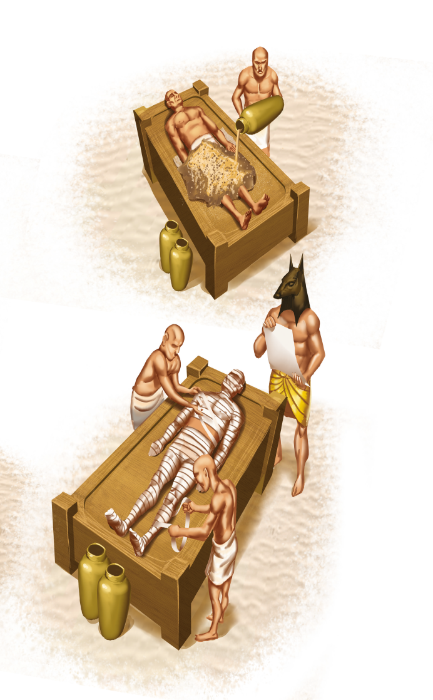
A religião egípcia
O faraó, que exercia um governo teocrático, era considerado um rei divino, detentor de grandes poderes.
A sociedade egípcia era politeísta, isto é, cultuava vários deuses. Cada cidade adorava seu próprio deus.
Os egípcios também acreditavam na vida após a morte, desenvolvendo técnicas de mumificação dos corpos.
Etapas finais do processo de mumificação dos corpos.

